Slide 1

|آشنایی با ماشین لرنینگ و کاربرد آن در کشاورزی|
زمستان 97

Slide 2

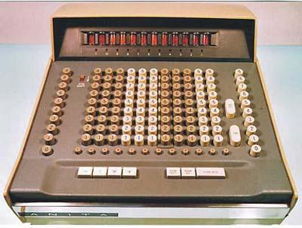
تاریخچه :
ایده ماشین لرنینگ در سال 1959 بوجود آمد.
تا سال 1990 به دلیل کمبود سیستم های پیشرفته کامپیوتری زیاد پیشرفت چشم گیری نداشت .
What is Machine learning?!
1
ماشین لرنینگ چیست ؟

Slide 3

تعریف :
سیمون (1983) :
اگر بتوان تجربیات و اطلاعات یک فرد خبره در هر حوزه کاری را به ماشین از طریق الگوریتم های ریاضی انتقال داد و آن ماشین بتواند یاد بگیرد که کاری که آن شخص انجام میدهد را برای ما با دقت و تکرار بیشتر انجام بدهد .
وظایف :
1- Classification
2- clustering
3- Prediction
What is Machine learning?!
2
ماشین لرنینگ چیست ؟

Slide 4
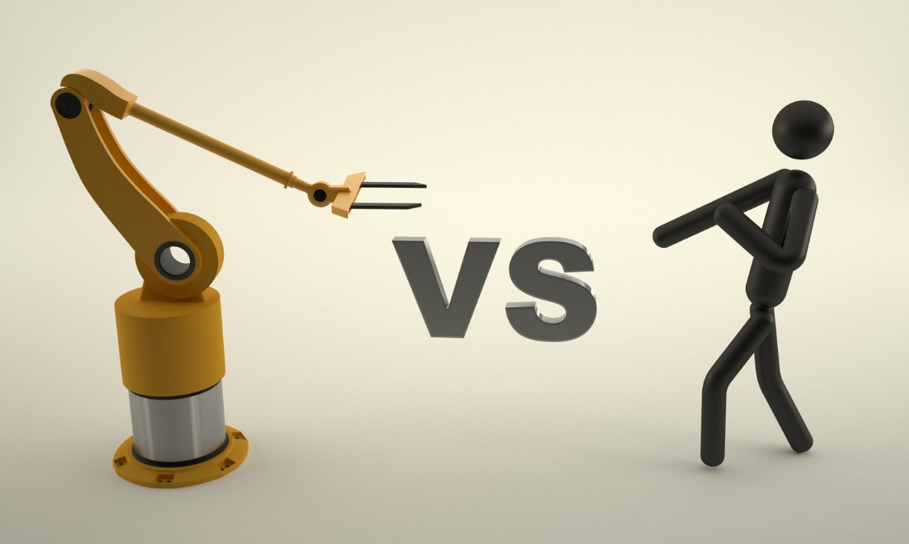
مزایا :
1- استفاده از نیروی انسانی هزینه بر هست
2- دقت نیروی انسانی در طولانی مدت پایین می آید
3- تکرار پذیری بالاتر
What is Machine learning?!
3
ماشین لرنینگ چیست ؟

Slide 5
تفاوت ماشین لرنینگ با برنامه ریزی سنتی
برنامه ریزی سنتی :
Data
Computer
Output
Program
ماشین لرنینگ:
Data
Computer
Program
Output
What is Machine learning?!
4
ماشین لرنینگ چیست ؟

Slide 6
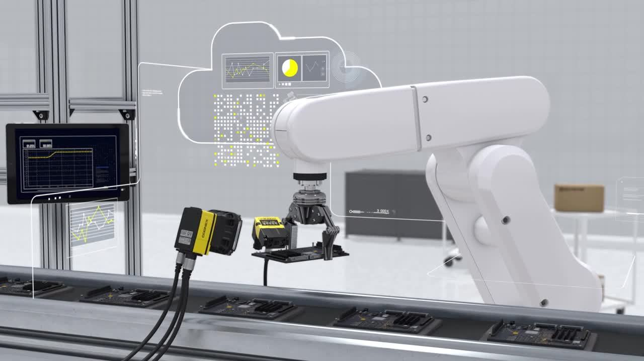
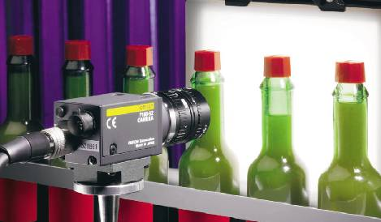
ماشین لرنینگ و پردازش تصویر
What is Machine learning?!
5
ماشین لرنینگ چیست ؟

Slide 7
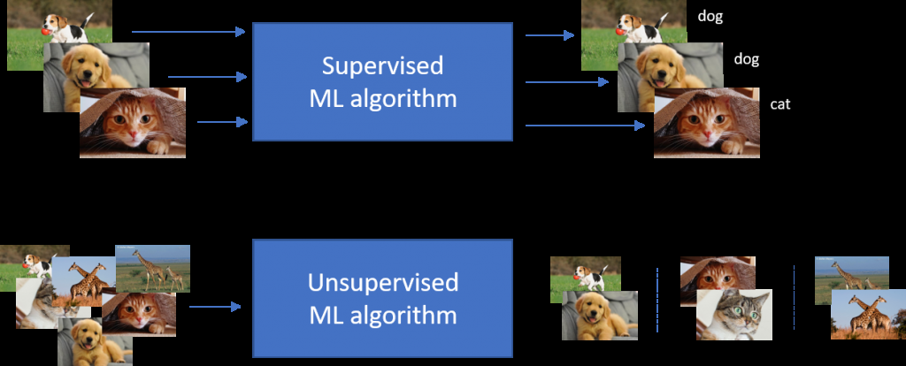
روشهای یادگیری :
1- Supervised learning
2- Unsupervised/clustering learning
What is Machine learning?!
6
ماشین لرنینگ چیست ؟

Slide 8
مراحل مهم ماشین لرنینگ
1- فرضیات و داده ها
2- یادگیری
3- تست و آزمون ماشین
What is Machine learning?!
7
ماشین لرنینگ چیست ؟

Slide 9
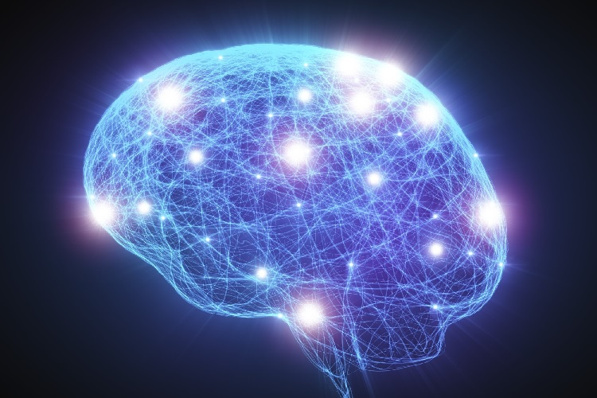
مدلهای مهم ماشین لرنینگ
1- شبکه های عصبی مصنوعی ANNS
2- Deep learning
3- مدل SVMs
What is Machine learning?!
8
ماشین لرنینگ چیست ؟

Slide 10
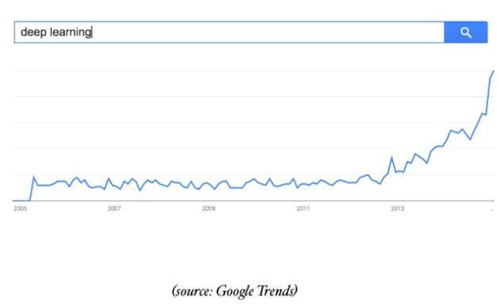
مدلهای مهم ماشین لرنینگ
What is Machine learning?!
9
ماشین لرنینگ چیست ؟

Slide 11
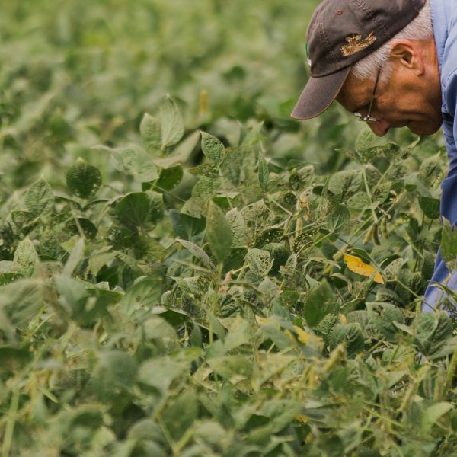
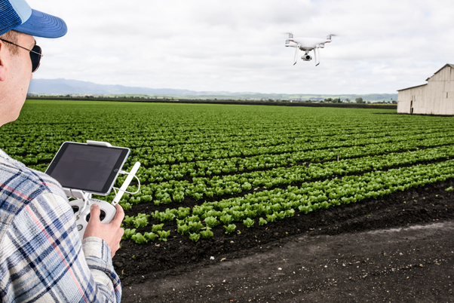
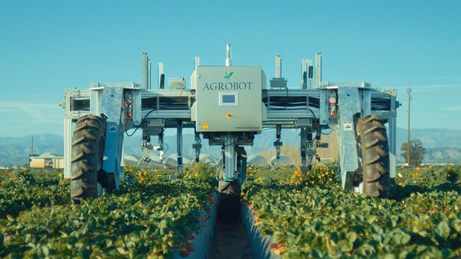
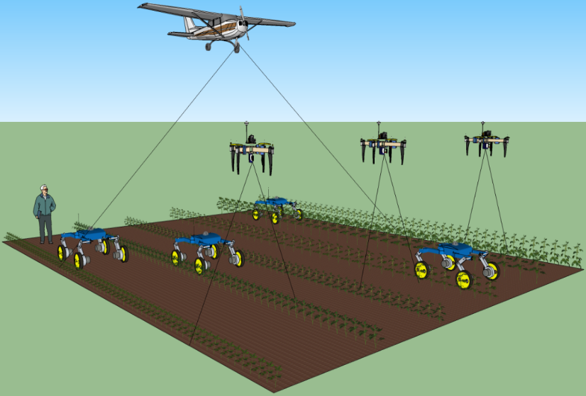
مثالهای انجام شده :
Spatial coverage
(Dimensions of field)
Temporal Coverage
(Crop Cycle)
What is Machine learning?!
10
ماشین لرنینگ چیست ؟

Slide 12
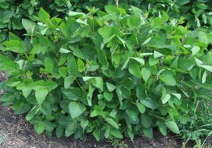
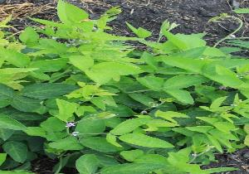
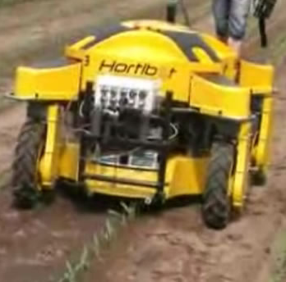
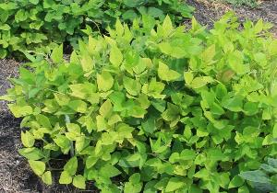
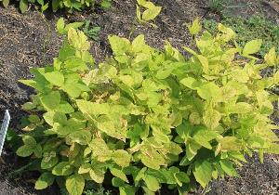
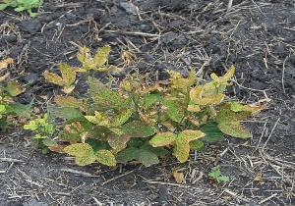
مثالهای انجام شده :
میزان جذب آهن
ربات وجین کن
1
2
3
4
5
Source: http://www.lovingthemachine.com/2008/04/farmer-hails-weeding.html
What is Machine learning?!
11
ماشین لرنینگ چیست ؟

Slide 13
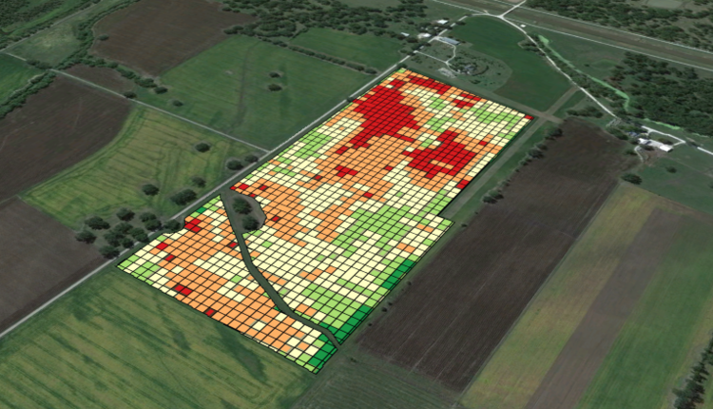
مثالهای انجام شده :
What is Machine learning?!
12
ماشین لرنینگ چیست ؟

Slide 14
ماشین لرنینگ
موارد استفاده از ماشین لرنینگ در کشاورزی :
مدیریت محصول
مدیریت خاک
مدیریت آب
What is Machine learning?!
13
ماشین لرنینگ چیست ؟

Slide 15
ماشین لرنینگ در کشاورزی
What is Machine learning?!
14
ماشین لرنینگ چیست ؟

Slide 16
